Slide 1
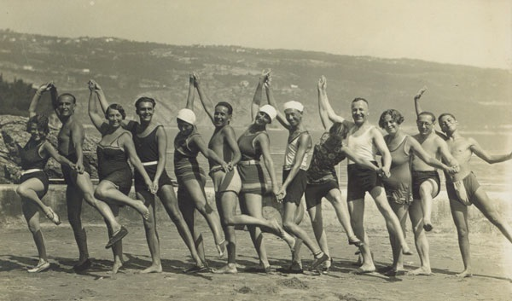
Nastanak i razvoj turizma
Osnove turizma

Slide 2
Povijest turizma i prva putovanja
nagli razvoj industrije i prometa u 19. st omogućuju razvoj organiziranog turizma
masovni turizam se počinje razvijati tek poslije 2. svj. rata (turizam kakvog danas poznajemo) – turizam kao društveno-gospodarska pojava
nakon 1980-ih počinje se misliti o održivom razvoju turizma – napušta se masovni turizam i javljaju se posebni oblici turizma temeljeni na različitim motivima turista – zdravstveni, kulturni, lovni, ribolovni, nautički, kongresni, vjerski, sportsko-rekreacijski turizam…

Slide 3
Povijest turizma i prva putovanja
dva velika razdoblja u povijesnom razvoju turizma:
razdoblje začetka turizma
od prvih putovanja (Grand tour) do početka organiziranog turizma u 19. st
razdoblje suvremenog turizma
začetci suvremenog turizma početkom 20. st
razdoblje masovnog turizma od kraja 2. svj. rata do 1980-ih
od 1980-ih do danas – održivi turizam i velik broj različitih oblika turizma

Slide 4
Putovanja u starom vijeku
prva putovanja su potaknuta glađu, ratom, prirodnim nepogodama
skupine ljudi putuju u potrazi za sigurnijim područjima – seobe naroda
s izumom novca i kotača ljudi počinju putovati na veće udaljenosti
trgovina glavni razlog putovanja – kopneni i pomorski trgovački putovi
najviše se putuje za vrijeme mira i kad je stabilna politička situacija
Sredozemlje – posebno važno područje – gospodarski, politički i kulturno
antička Grča – razna „turistička” mjesta
Atena (znanstveno)
Olimpija (olimpijske igre)
Epidaur (lječilište)
Delfi (proročište)
oko 170. g. – Pausanije – vodič kroz Grčku – prvi turistički vodič

Slide 5
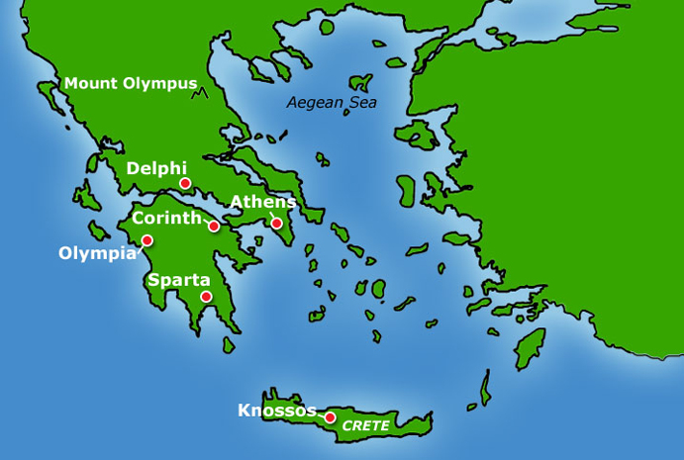
Epidaurus

Slide 6
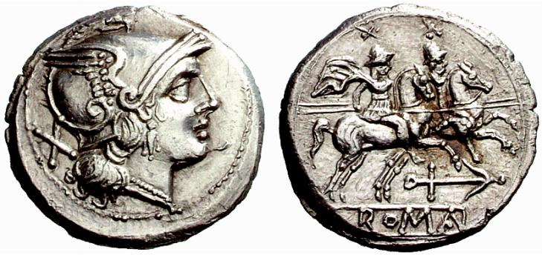
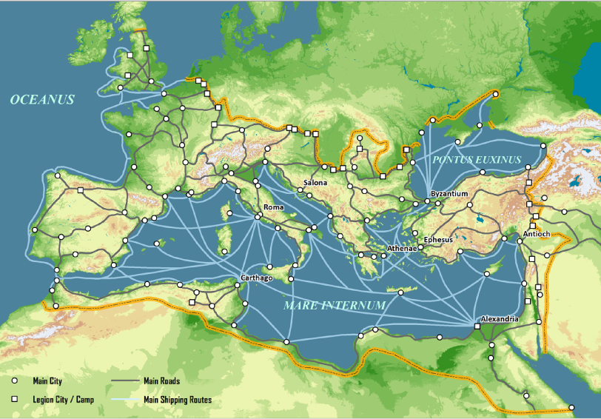
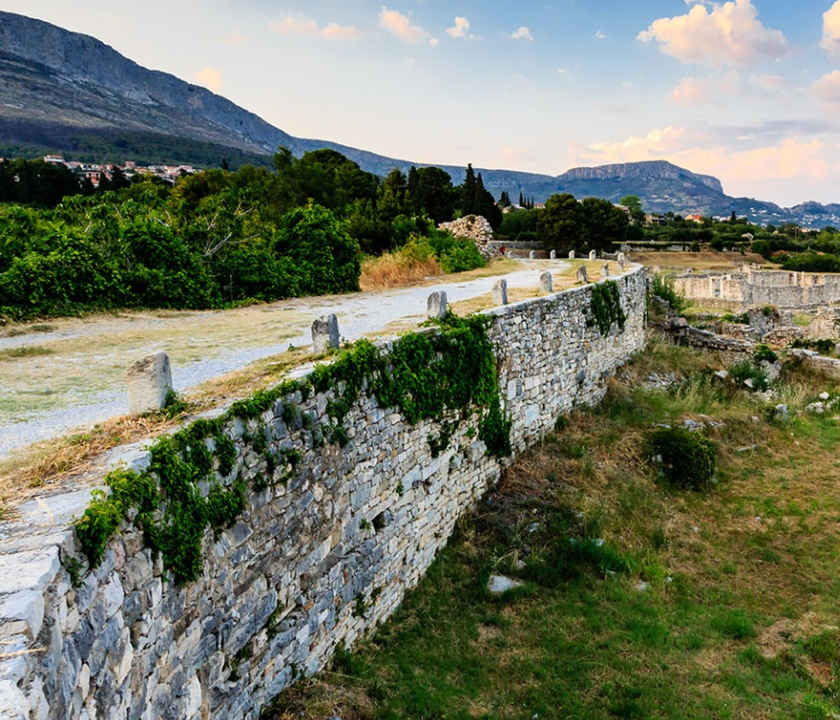
Putovanja u starom vijeku
mreža rimskih cesta – važna za povezivanje carstva
Rimljani putuju (osim trgovine) radi odmora, zabave, zdravlja i religije
prednosti: jedinstvena valuta u carstvu, propisi vezani za strance, dobre ceste, politički i sigurnosni uvjeti
putuju u Malu Aziju, Egipat i Grčku

Slide 7
Putovanja u srednjem vijeku
nestabilno i nesigurno razdoblje – slabije se putuje
zapuštena rimska cestovna mreža
najčešća putovanja su iz religijskih razloga (hodočašća) – u Svetu zemlju i hodočasnička mjesta u Europi
osim hodočašća putuje se radi lova, viteških turnira i sajmova
13. st – Marko Emilio Polo – putuje do Kine i natrag – knjiga putopis Milion
otkrićem Amerike završava srednji vijek i započinje novi vijek
putovanja u Ameriku, Australiju i Aziju
velika geografska otkrića

Slide 8
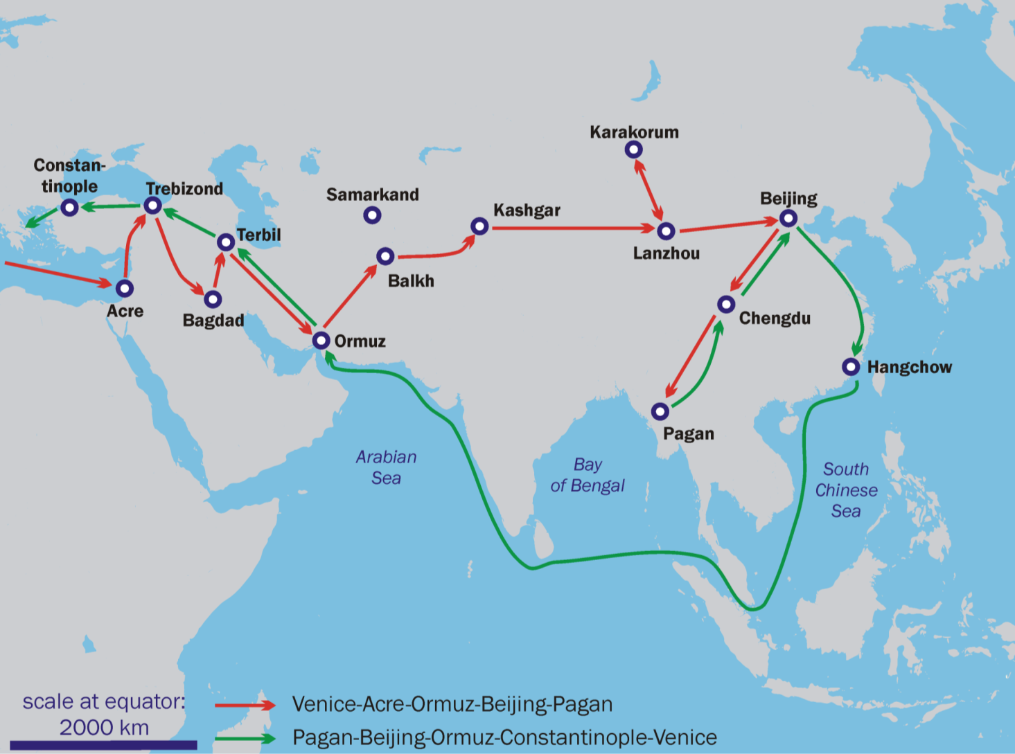
Putovanje Marka Pola

Slide 9
Povijest turizma i prva putovanja (plan ploče)
razvoj organiziranog turizma potiče nagli razvoj industrije i prometa u 19. st
masovni turizam se počinje razvijati poslije 2. svj. rata
nakon 1980-ih – održivi razvoj turizma i posebni oblici turizma
2 razdoblja u povijesnom razvoju turizma
razdoblje začetka turizma – od prvih putovanja do 19. st
razdoblje suvremenog turizma – od početka 20. st do danas
STARI I SREDNJI VIJEK
u početku je glavni razlog putovanja bila trgovina
Sredozemlje – posebno važno područje – trgovina i kultura
Grci i Rimljani putuju radi trgovine, odmora, zabave, zdravlja i religije
„turistička” mjesta: Atena, Olimpija, Epidaur, Delfi
u srednjem vijeku – glavni razlog putovanja je religija – hodočašća u Svetu zemlju i druga hodočasnička mjesta u Europi
Marko Polo – putuje u Kinu (put svile)
najviše se putovalo za vrijeme mira

Slide 10
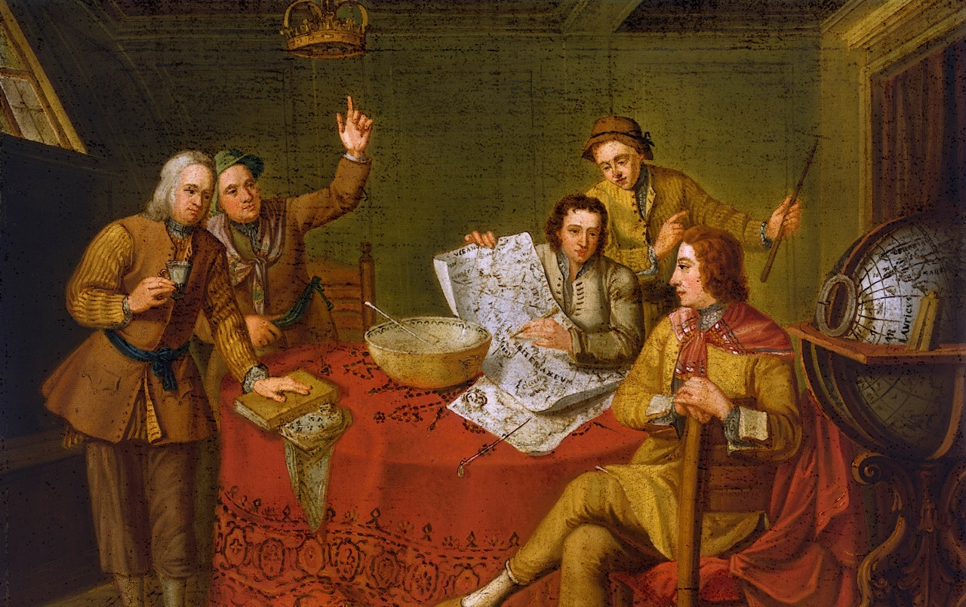
Grand tour i početci organiziranog turizma
Osnove turizma

Slide 11
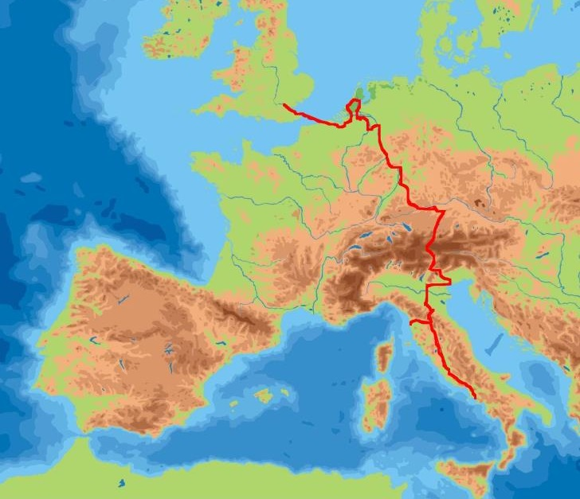
Grand tour putovanja (od 16. do 19. st)
grand tour – posjet stranim zemljama na više mjeseci (pa i do nekoliko godina) radi istraživanja i upoznavanja kultura
na putovanje su išli pripadnici viših slojeva sjeverne i zapadne Europe
putovanje je završavalo u Italiji (obilazak renesansnih gradova)
potaknuo je razvoj turističkih djelatnosti – gostionica, svratišta, vodiča…
kasnije putuje i građanska klasa
putovanje je uključivalo obilazak talijanskih renesansnih gradova
putovanja su individualna (u manjim skupinama)

Slide 12
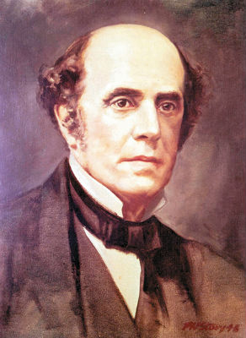

Početci organiziranog turizma i Thomas Cook
razvoj masovnog prijevoza (željeznice) omogućio je putovanje većeg broja ljudi
1841. Thomas Cook – prvo organizirano putovanje – oko 500 ljudi
oglas u novinama o putovanju željeznicom
otvara prvu putničku agenciju i organizira putovanja po svijetu
uveo je posrednike u turistička putovanja (željeznica i vodiči)
uvodi vaučer (turistička uputnica)
putnička agencija postoji i danas (175 god)

Slide 13
Razvoj turizma u drugoj polovici 19. st
dominira željeznica kao prijevozno sredstvo
počinje se koristiti brodski prijevoz u turizmu
javlja se interes za lječilišnim turizmom – odmor u mjestima koja pozitivno djeluju na zdravlje – izvori termalne vode i planinska mjesta
turistički se razvijaju i primorska mjesta – temelj modernog turizma
nije se išlo kupati u moru, već na kupke morske vode koje su se pripremale na javnim kupalištima
putovalo se zimi (radi izbjegavanja zime u unutrašnjosti)
razvijaju se mjesta na francuskoj i talijanskoj rivijeri
sredinom 19. st – razvija se turizam i na Jadranu
gradi se Villa Angiolina u Opatiji – krajem 19. st – Opatija je proglašena lječilištem
povezivanje ostalih mjesta s parobrodom i željeznicom omogućuje brži turistički razvoj Dalmacije

Slide 14
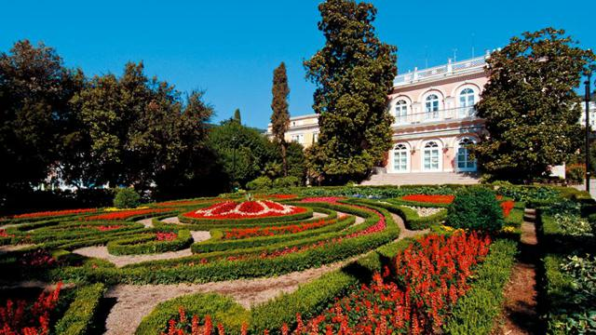
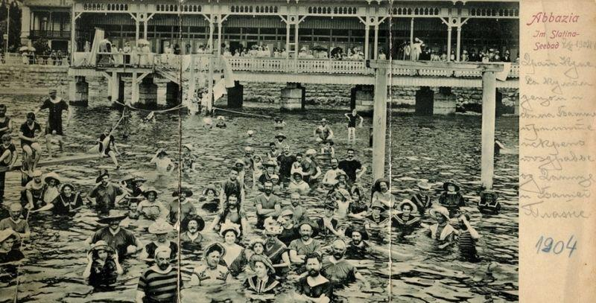
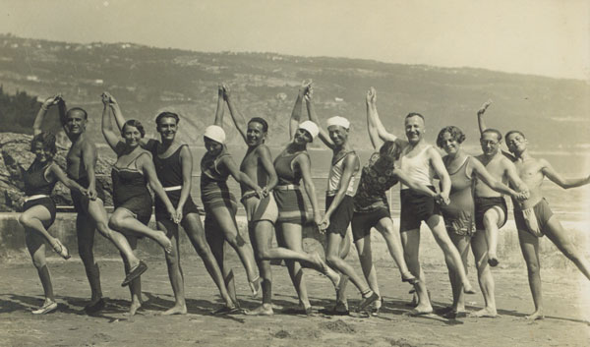

Slide 15
Grand tour i početci organiziranog turizma (plan ploče)
GRAND TOUR – posjet stranim zemljama na više mjeseci (pa i do nekoliko godina) radi istraživanja i upoznavanja kultura
putovali su pripadnici viših slojeva na završetku školovanja
putovanje je uključivalo obilazak talijanskih renesansnih gradova
putovanja su individualna
POČETCI ORGANIZIRANOG TURIZMA
razvoj željeznice omogućuje putovanje većeg broja ljudi (grupna putovanja)
1841. Thomas Cook – prvo organizirano putovanje željeznicom
otvara prvu putničku agenciju
uvodi posrednike u turizam i vaučer kao oblik plaćanja
RAZVOJ TURIZMA U DRUGOJ POLOVICI 19. ST
uz željeznicu se počinje koristiti brodski prijevoz (parobrod)
razvija se lječilišni turizam – izvori termalne vode i planinska mjesta
u primorskim mjestima se razvio kupališni turizam (javna kupališta)

Slide 16
Grand tour i početci organiziranog turizma (plan ploče)
RAZVOJ TURIZMA U HRVATSKOJ
sredinom 19. st – razvija se turizam i na Jadranu
gradi se Villa Angiolina u Opatiji – krajem 19. st – Opatija je proglašena lječilištem
povezivanje ostalih mjesta s parobrodom i željeznicom omogućuje brži turistički razvoj Dalmacije

Slide 17

Nastanak i razvoj suvremenog turizma
Osnove turizma

Slide 18
Nastanak i razvoj suvremenog turizma (do 2. svj. rata)
tehnološki napredak u 20. st utječe na razvoj turizma
ljudi počinju putovati radi odmora i bijega od jednolične svakodnevice
razvija se promet – grade se ceste i željezničke pruge – veća prometna povezanost
sve veći broj sudionika iz različitih slojeva društva
turizam poprima sezonski karakter – ljetni i zimski
smjer kretanja je iz kontinentalne, industrijske Europe na Sredozemlje i iz SAD-a u Europu
Hrvatska se uključuje u turistička kretanja
1938. god. – 500 000 gostiju / 3 mil. noćenja
Opatija, Dubrovnik, Crikvenica, Rab i Topusko

Slide 19
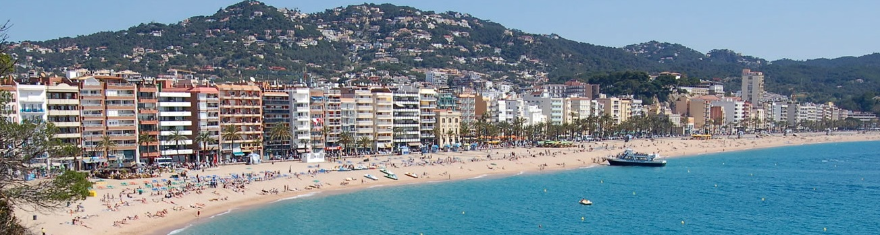
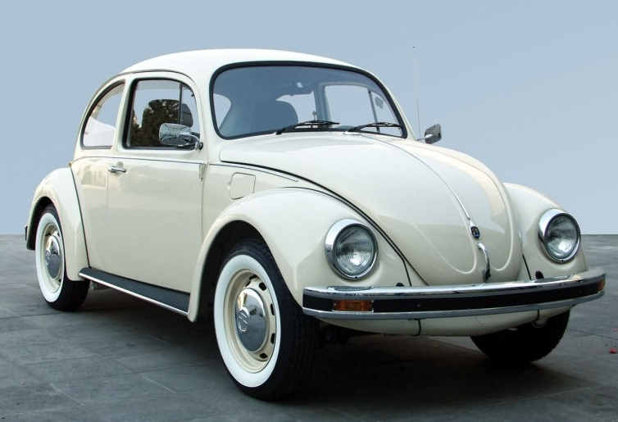
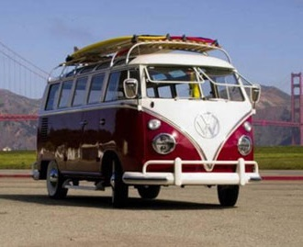
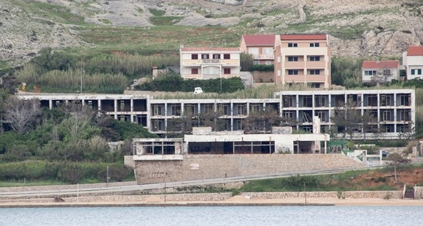
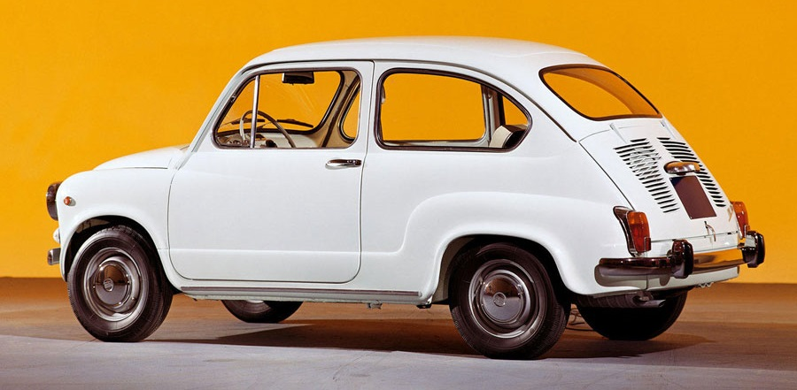
Masovni turizma (od 2. svj. rata do 1980-ih)
nagli razvoj cestovnog (automobili) i zračnog prometa
velika potražnja, ali neelastična i jednolična ponuda
grade se veliki hoteli i turistička naselja (hoteli, kampovi, apartmani)
većina ljudi na odmor putuje ljeti
masovni turizam potiče gospodarski razvoj nerazvijenih krajeva
podiže životni standard – otvara nova radna mjesta
negativan utjecaj masovnog turizma
narušavanje izvorne prirode
onečišćenje okoliša
prekomjerna divlja gradnja
negativan utjecaj na kulturu
razvoj turizma ne prati razvoj infrastrukture – ceste, vodovod, telefonska mreža i dodatna ponuda (sportski tereni, muzeji, trgovine, kazališta…)
počinje stagnacija hrvatskog turizma 1980-ih

Slide 20
Održivi turizam
ODRŽIVI TURIZAM obilježava dugoročna usklađenost s prirodnim, društvenim i kulturnim okruženjem
turizam se sve više okreće pojedincu i individualnim potrebama
nastaje više različitih oblika turizma prilagođeni potrebama turista
smanjuje se broj putovanja motiviranih isključivo odmorom i rekreacijom
putovanje postaje doživljaj
umjesto na jedan duži odmor godišnje, ljudi putuju na više kraćih odmora
turističko-informacijski sustav i uloga interneta zamijenili su ulogu turističkih agencija kao posrednika
ponuda postaje elastičnija i raznolikija – prati želje potražnje

Slide 21
Nastanak i razvoj suvremenog turizma (plan ploče)
SUVREMENI TURIZAM DO 2. SVJ. RATA
razvoj prometa (izgradnja cesta i pruga) utječe na razvoj turizma
turizam poprima sezonski karakter – ljetni i zimski
Hrvatska se uključuje u turistička kretanja – Opatija, Dubrovnik, Crikvenica, Rab i Topusko
MASOVNI TURIZAM (OD 2. SVJ. RATA)
nagli razvoj cestovnog (automobili) i zračnog prometa
velika potražnja, ali neelastična i jednolična ponuda
grade se veliki hoteli i turistička naselja (hoteli, kampovi, apartmani)
većina ljudi na odmor putuje ljeti
pozitivan utjecaj na gospodarstvo, negativan utjecaj na prirodu i okoliš (divlja gradnja, onečišćenje okoliša)

Slide 22
Nastanak i razvoj suvremenog turizma (plan ploče)
ODRŽIVI TURIZAM (OD 1980-ih)
ODRŽIVI TURIZAM obilježava dugoročna usklađenost s prirodnim, društvenim i kulturnim okruženjem
turizam se sve više okreće pojedincu i individualnim potrebama
putovanje postaje doživljaj
umjesto na jedan duži odmor godišnje, ljudi putuju na više kraćih odmora
ponuda postaje elastičnija i raznolikija – prati želje potražnje
uloga interneta u organiziranju putovanja – aktivni turisti

Slide 23
Ponovimo
Usporedite motive putovanja u starom i srednjem vijeku s motivima današnjih turista.
U čemu su sličnosti i razlike između današnjih putnika i putnika u srednjem i starom vijeku?
Što je u starom i srednjem vijeku najviše ograničavalo putovanja?
Koja su antička mjesta bila često posječena?
Kada se najčešće putovalo u starom i srednjem vijeku?
Što je omogućilo razvoj organiziranog turizma?
Kad počinje razvijati turizam kakvog danas poznajemo?
Kad se javljaju posebni oblici turizma?

Slide 24
Povijest turizma i prva putovanja (plan ploče)
razvoj organiziranog turizma potiče nagli razvoj industrije i prometa u 19. st
masovni turizam se počinje razvijati poslije 2. svj. rata
nakon 1980-ih – održivi razvoj turizma i posebni oblici turizma
2 razdoblja u povijesnom razvoju turizma
razdoblje začetka turizma – od prvih putovanja do 19. st
razdoblje suvremenog turizma – od početka 20. st do danas
STARI I SREDNJI VIJEK
u početku je glavni razlog putovanja bila trgovina
Sredozemlje – posebno važno područje – trgovina i kultura
Grci i Rimljani putuju radi trgovine, odmora, zabave, zdravlja i religije
„turistička” mjesta: Atena, Olimpija, Epidaur, Delfi
u srednjem vijeku – glavni razlog putovanja je religija – hodočašća u Svetu zemlju i druga hodočasnička mjesta u Europi
Marko Polo – putuje u Kinu (put svile)
najviše se putovalo za vrijeme mira

Slide 25
Grand tour i početci organiziranog turizma (plan ploče)
GRAND TOUR – posjet stranim zemljama na više mjeseci (pa i do nekoliko godina) radi istraživanja i upoznavanja kultura
putovali su pripadnici viših slojeva na završetku školovanja
putovanje je uključivalo obilazak talijanskih renesansnih gradova
putovanja su individualna
POČETCI ORGANIZIRANOG TURIZMA
razvoj željeznice omogućuje putovanje većeg broja ljudi (grupna putovanja)
1841. Thomas Cook – prvo organizirano putovanje željeznicom
otvara prvu putničku agenciju
uvodi posrednike u turizam i vaučer kao oblik plaćanja
RAZVOJ TURIZMA U DRUGOJ POLOVICI 19. ST
uz željeznicu se počinje koristiti brodski prijevoz (parobrod)
razvija se lječilišni turizam – izvori termalne vode i planinska mjesta
u primorskim mjestima se razvio kupališni turizam (javna kupališta)

Slide 26
Grand tour i početci organiziranog turizma (plan ploče)
RAZVOJ TURIZMA U HRVATSKOJ
sredinom 19. st – razvija se turizam i na Jadranu
gradi se Villa Angiolina u Opatiji – krajem 19. st – Opatija je proglašena lječilištem
povezivanje ostalih mjesta s parobrodom i željeznicom omogućuje brži turistički razvoj Dalmacije

Slide 27
Nastanak i razvoj suvremenog turizma (plan ploče)
SUVREMENI TURIZAM DO 2. SVJ. RATA
razvoj prometa (izgradnja cesta i pruga) utječe na razvoj turizma
turizam poprima sezonski karakter – ljetni i zimski
Hrvatska se uključuje u turistička kretanja – Opatija, Dubrovnik, Crikvenica, Rab i Topusko
MASOVNI TURIZAM (OD 2. SVJ. RATA)
nagli razvoj cestovnog (automobili) i zračnog prometa
velika potražnja, ali neelastična i jednolična ponuda
grade se veliki hoteli i turistička naselja (hoteli, kampovi, apartmani)
većina ljudi na odmor putuje ljeti
pozitivan utjecaj na gospodarstvo, negativan utjecaj na prirodu i okoliš (divlja gradnja, onečišćenje okoliša)

Slide 28
Nastanak i razvoj suvremenog turizma (plan ploče)
ODRŽIVI TURIZAM (OD 1980-ih)
ODRŽIVI TURIZAM obilježava dugoročna usklađenost s prirodnim, društvenim i kulturnim okruženjem
turizam se sve više okreće pojedincu i individualnim potrebama
putovanje postaje doživljaj
umjesto na jedan duži odmor godišnje, ljudi putuju na više kraćih odmora
ponuda postaje elastičnija i raznolikija – prati želje potražnje
uloga interneta u organiziranju putovanja – aktivni turisti

Slide 29
Ponavljanje
Koji je glavni razlog putovanja u starom vijeku?
trgovina
Koja su „turistička mjesta“ bila popularna u antičkoj Grčkoj?
Atena (znanstveni), Delfi (proročište), Olimpija (olimpijske igre) i Epidaur (lječilište)
Koje su prednosti putovanja za vrijeme Rimskog carstva?
jedinstvena valuta u carstvu, propisi vezani za strance, dobre ceste i gusta cestovna mreža, politički i sigurnosni uvjeti
Kad se najviše putovalo u starom vijeku? U kojim razdobljima?
za vrijeme mira
Koji je najčešći razlog putovanja u srednjem vijeku?
hodočašća
Kako se zvao najpoznatiji putnik u srednjem vijeku?
Marko Polo

Slide 30
Što je grand tour?
posjet stranim zemljama na više mjeseci (pa i do nekoliko godina) radi istraživanja i upoznavanja kultura;
putovali su pripadnici viših slojeva na završetku školovanja
putovanje je uključivalo obilazak talijanskih renesansnih gradova
putovanja su individualna
Tko je organizirao prvo grupno putovanje?
Thomas Cook – 1841.
Tko je osnovo prvu putničku agenciju?
Thomas Cook – 1841.
Što je omogućilo razvoj organiziranog turizma?
razvoj željeznice
Koji oblik turizma je dominirao u prvoj polovici 19. st?
lječilišni turizam
Kad se počinje razvijati turizam na Jadranu? Kakav oblik turizma je to bio?
u drugoj polovici 19. st – lječilišni – Opatija (Villa Angiolina)
Što je omogućilo brži razvoj turizma u Dalmaciji (krajem 19. st)?
izgradnja željeznica
Kada turizam počinje poprimati sezonski karakter?
nakon 2. svj. rata

Slide 31
Što je uvjetovalo pojavu masovnog turizma?
nagli razvoj cestovnog i zračnog prometa; rast standarda; velika potražnja
Koje su negativne posljedice masovnog turizma?
narušavanje izvorne prirode, onečišćenje okoliša, prekomjerna divlja gradnja, negativan utjecaj na kulturu i lokalnu zajednicu
Koje su pozitivne posljedice masovnog turizma?
podiže životni standard, otvara nova radna mjesta i potiče gospodarski razvoj nerazvijenih krajeva
Što je održivi turizam?
obilježava dugoročna usklađenost s prirodnim, društvenim i kulturnim okruženjem
Koje su značajke suvremenih turističkih kretanja?
turizam se sve više okreće pojedincu i individualnim potrebama
nastaje više različitih oblika turizma prilagođeni potrebama turista
smanjuje se broj putovanja motiviranih isključivo odmorom i rekreacijom
putovanje postaje doživljaj
umjesto na jedan duži odmor godišnje, ljudi putuju na više kraćih odmora
Kad se javljaju posebni oblici turizma?
od 1980-ih – posebni oblici turizma ili održivi turizam ili selektivni turizam

Slide 32
Usporedite motive putovanja u starom i srednjem vijeku s motivima današnjih turista.
U čemu su sličnosti i razlike između današnjih putnika i putnika u srednjem i starom vijeku?

